Slide 1

Chapter 17
广域网SONET/SDH
17.<number>
Copyright © The McGraw-Hill Companies, Inc. Permission required for reproduction or display.

Slide 2

Note
广域网SONET/SDH用来承载来自其他WAN数据的传输网络；
SONET由ANSI制定;
SDH由ITU-T制定.
SONET (Synchronous Optical Network,同步光纤网络)
SDH (Synchronous Digital Hierarchy,同步数字体系)
SONET/SDH是使用同步TDM多路复用的同步网络
17.<number>

Slide 3
17-1 体系结构
首先介绍SONET系统的体系结构：信号、设备和连接.
Topics discussed in this section:
信号 Signals
SONET设备 SONET Devices
连接 Connections
17.<number>

Slide 4
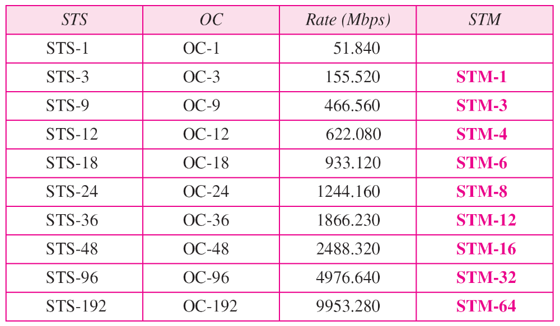
Table 17.1 SONET/SDH速率
17.<number>

Slide 5
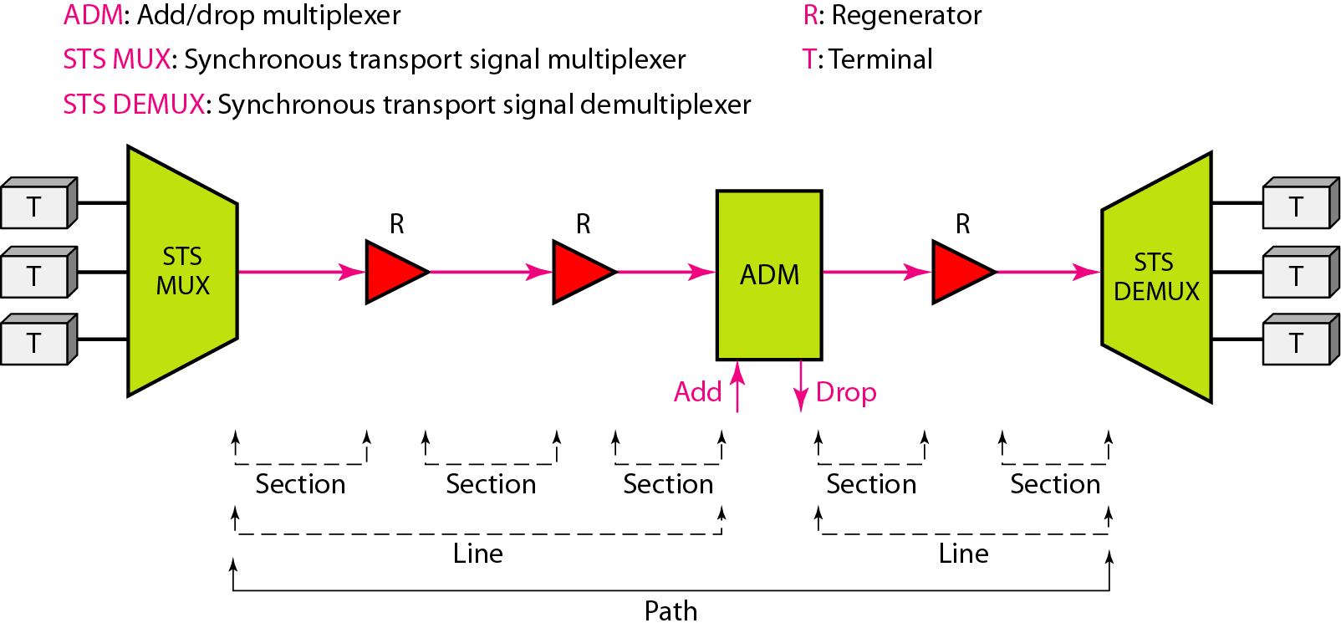
Figure 17.1 使用SONET设备的简单网络
17.<number>

Slide 6
17-2 SONET层
SONET标准包括四个功能层：光子层(photonic layer), 段层(section layer), 线路层(line layer), 路径层(path layer). 它们对应于物理层和数据链路层.
Topics discussed in this section:
路径层 Path Layer
线路层 Line Layer
段层 Section Layer
光子层 Photonic Layer
设备-层之间的关系 Device–Layer Relationships
17.<number>

Slide 7
Note
SONET 定义了四层:
路径、线路、段和光子层.
17.<number>

Slide 8
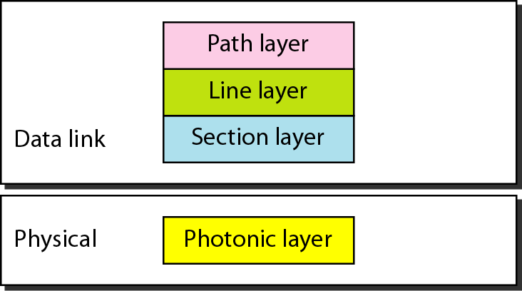
Figure 17.2 SONET 层与OSI或因特网层比较
17.<number>

Slide 9
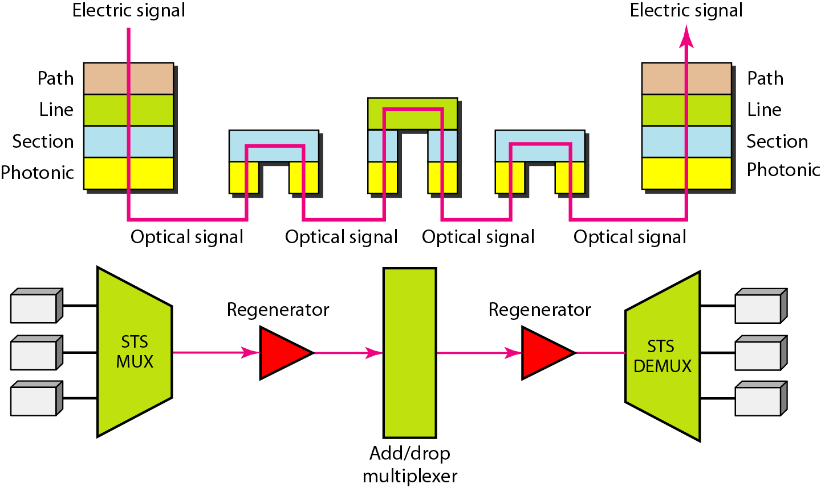
Figure 17.3 SONET中的设备-层关系
17.<number>

Slide 10
17-3 SONET帧
每个同步传输信号STS-n由8000个帧组成. 每个帧是个90 × n 列、9行的二维矩阵.
Topics discussed in this section:
帧、字节和位传输 Frame, Byte, and Bit Transmission
STS-1帧格式 STS-1 Frame Format
封装 Encapsulation
17.<number>

Slide 11
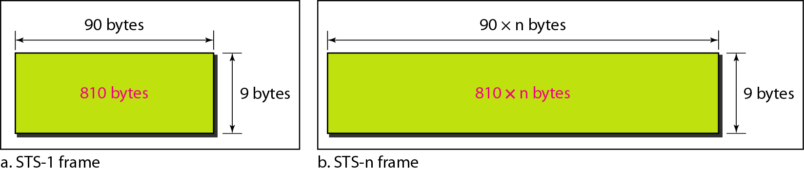
Figure 17.4 STS-1 和 STS-n 帧
17.<number>

Slide 12
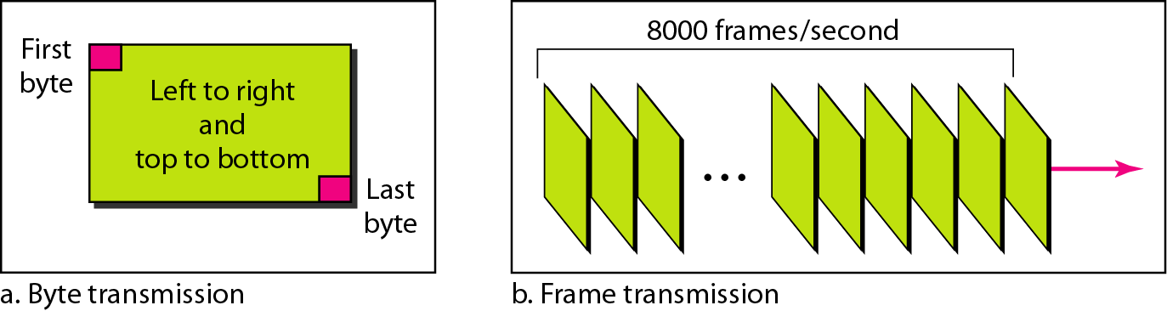
Figure 17.5 传输中的STS-1帧
17.<number>

Slide 13
Note
SONET STS-n信号
以每秒8000个帧传输.
17.<number>

Slide 14
Note
SONET帧中的每一个字节
能承载一个数字化语音通道.
17.<number>

Slide 15
Example 17.1
求STS-1信号的数据速率.
解
STS-1, 与其他STS信号一样每秒发送8000个帧. 每个 STS-1帧由 9 乘 (1 × 90)个字节组成. 每个字节为8 bits. 数据速率为：
17.<number>

Slide 16
Example 17.2
求STS-3信号的数据速率.
解
STS-3, 与其他STS信号一样每秒发送8000个帧.
每个STS-3帧由 9 乘 (3 × 90)个字节组成.
每个字节为8 bits. 数据速率为：
17.<number>

Slide 17
Note
在SONET中, STS-n信号的数据速率是
STS-1信号数据速率的n倍.
17.<number>

Slide 18
Example 17.3
STS-1帧的周期是多少? STS-3帧呢? STS-n帧呢?
解
在SONET中, 每秒发送8000个帧.
这表示 STS-1、STS-3或 STS-n 帧的周期相同, 等于 1/8000s 或 125 μs.
17.<number>

Slide 19
Note
在SONET中, 任何帧的周期均为125 μs.
17.<number>

Slide 20
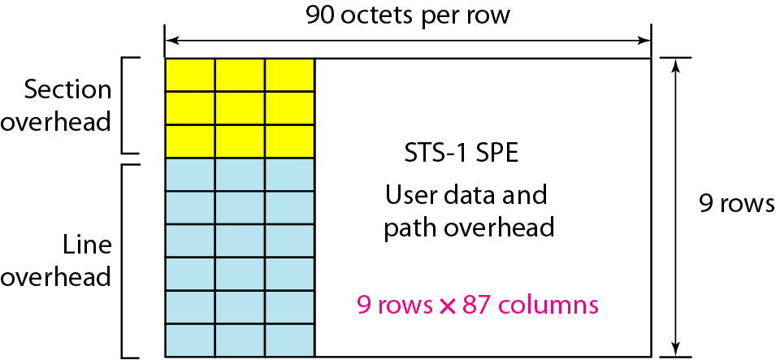
Figure 17.6 STS-1帧开销
SPE：synchronous payload envelop, 同步有效载荷封装
17.<number>

Slide 21
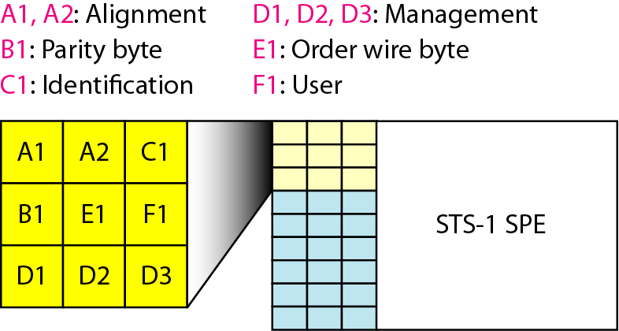
Figure 17.7 STS-1帧: 段开销
17.<number>

Slide 22
Note
为每个SONET设备
(再生器和多路复用器)重新计算段开销.
17.<number>

Slide 23
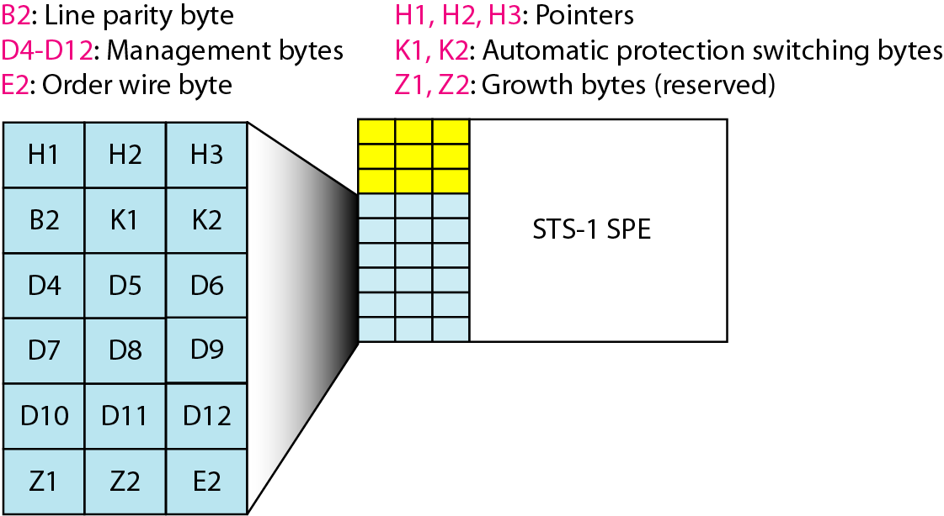
Figure 17.8 STS-1帧: 线路开销
17.<number>

Slide 24
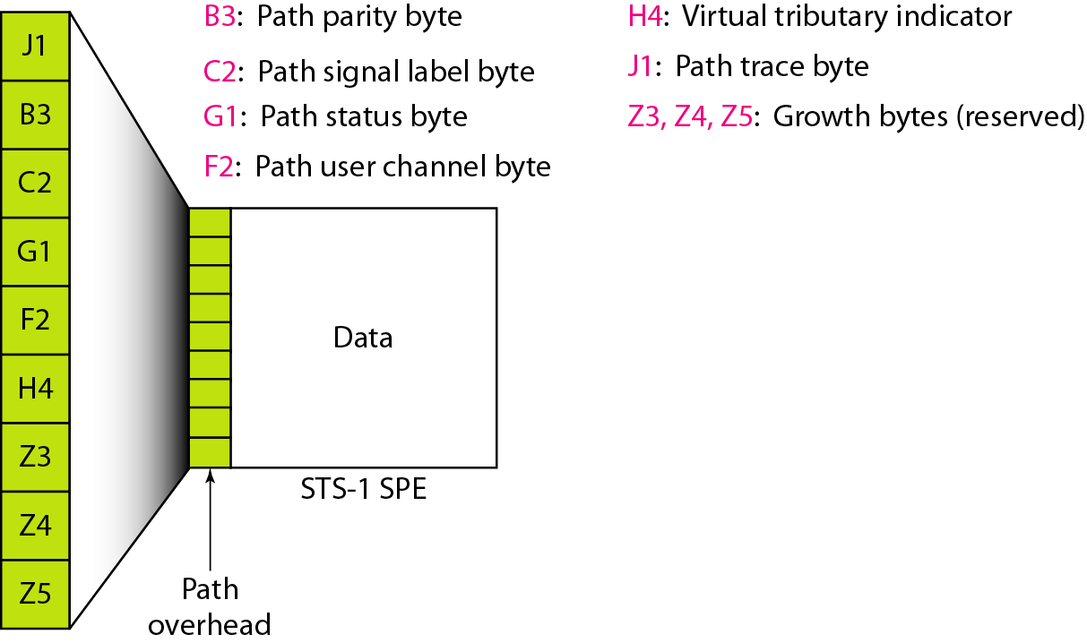
Figure 17.9 STS-1帧: 路径开销
17.<number>

Slide 25
Note
路径开销只为端到端
(在STS多路复用器之间)计算.
17.<number>

Slide 26
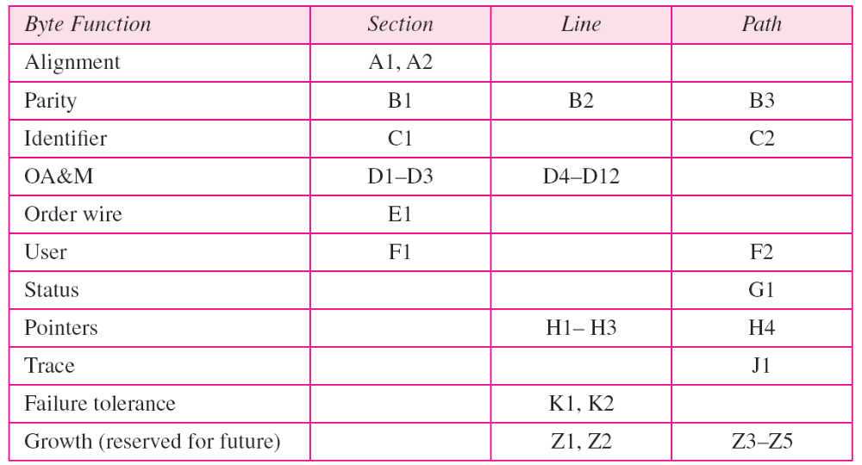
Table 17.2 开销
17.<number>

Slide 27
Example 17.4
STS-1帧的用户数据速率是多少 (不考虑开销)?
解
一个STS-1帧中的用户数据由 9行 86列 组成. 因此,
17.<number>

Slide 28
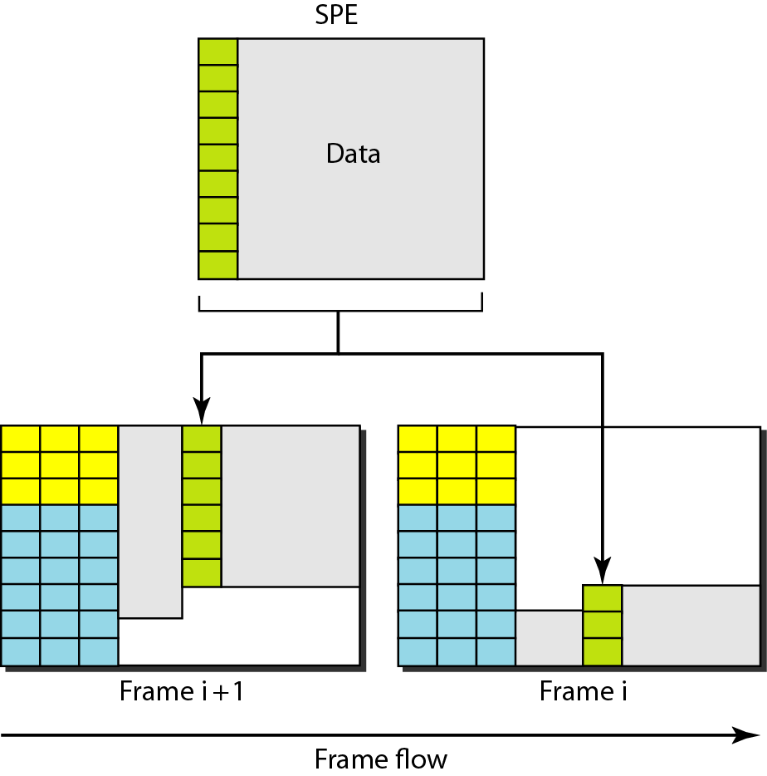
Figure 17.10 SPE相对于帧边界的偏移
17.<number>

Slide 29
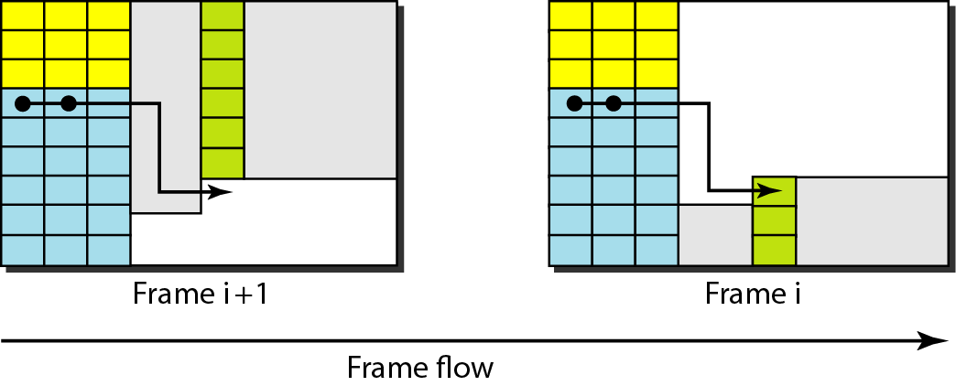
Figure 17.11 使用H1和H2指针来指示SPE在帧中的开始
17.<number>

Slide 30
Example 17.5
如果SPE开始于第650个字节，那么H1和H2的值是多少?
解
数字650可以表示成4个十六进制数字, 即0x028A.
这说明H1的值为0x02, H2的值为0x8A.
17.<number>

Slide 31
17-4 STS多路复用
在SONET中, 较低速率的帧会同步地时分多路复用到一个更高速率的帧中.
例如, 三个STS-1信号 (通道) 可以组合成一个STS-3信号 (通道), 四个STS-3信号可以多路复用成一个STS-12信号, 等等.
Topics discussed in this section:
字节交替 Byte Interleaving
重组信号 Concatenated Signal
分插复用器 Add/Drop Multiplexer
17.<number>

Slide 32
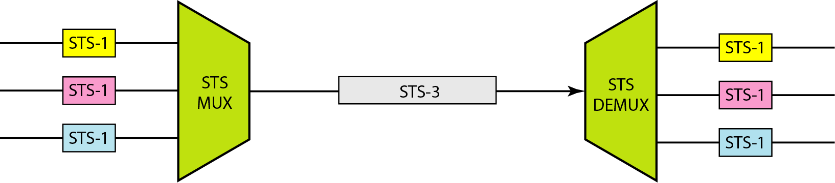
Figure 17.12 STS多路复用/多路分解
17.<number>

Slide 33
Note
在SONET中, 网络中的所有时钟
都锁定一个主时钟.
17.<number>

Slide 34
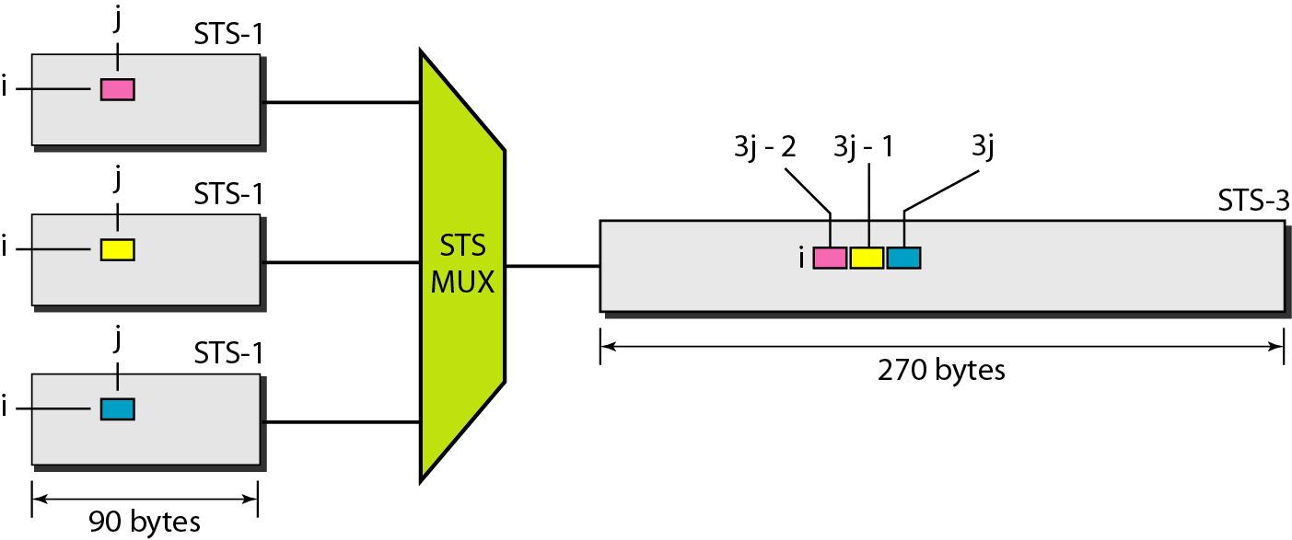
Figure 17.13 字节交替
17.<number>

Slide 35
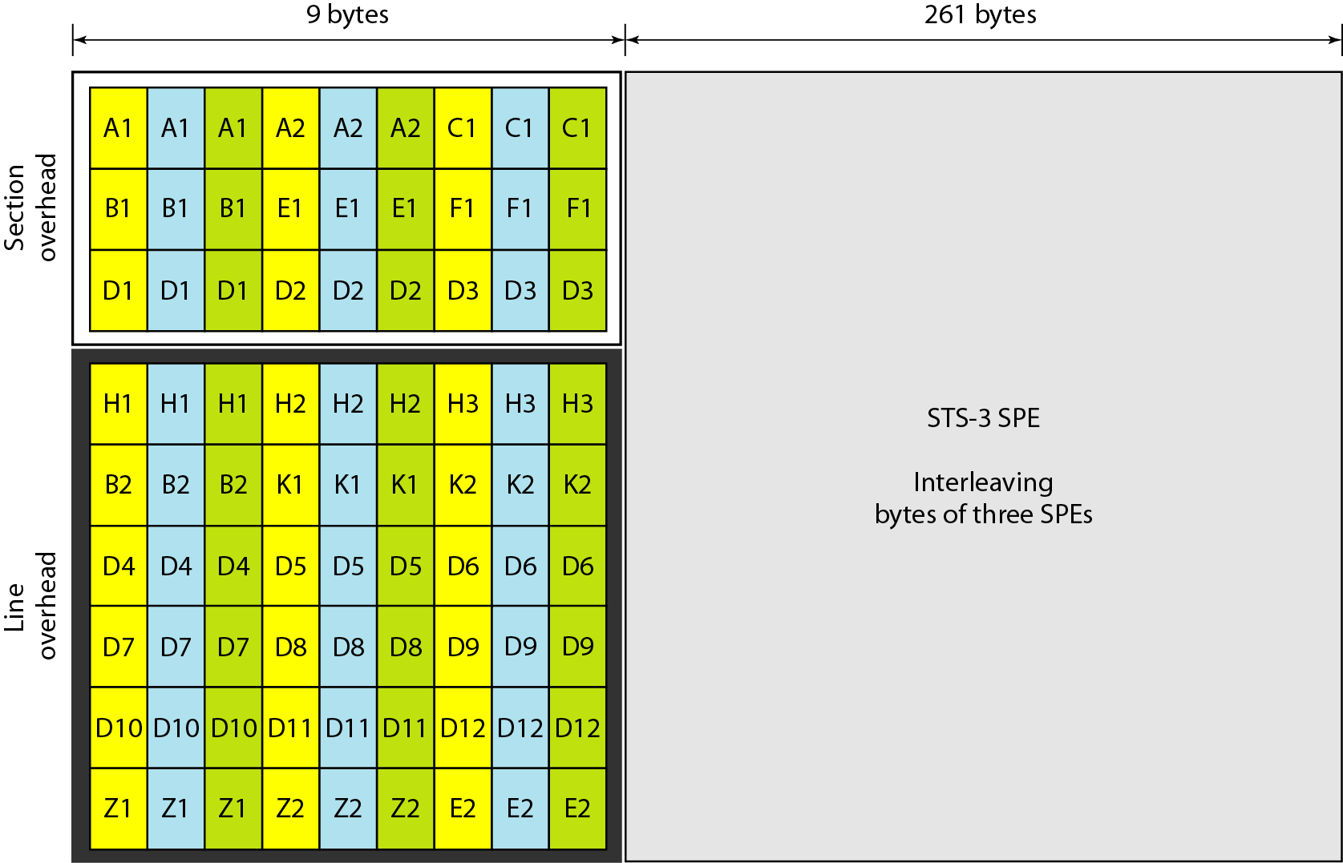
Figure 17.14 STS-3帧
17.<number>

Slide 36
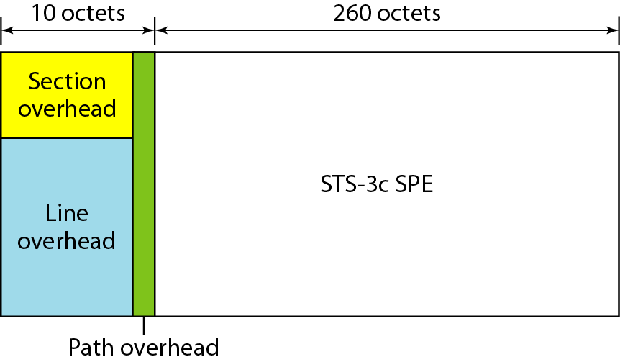
Figure 17.15 重组STS-3c信号
17.<number>

Slide 37
Note
一个STS-3c信号可以携带
44个ATM信元作为它的SPE.
17.<number>

Slide 38
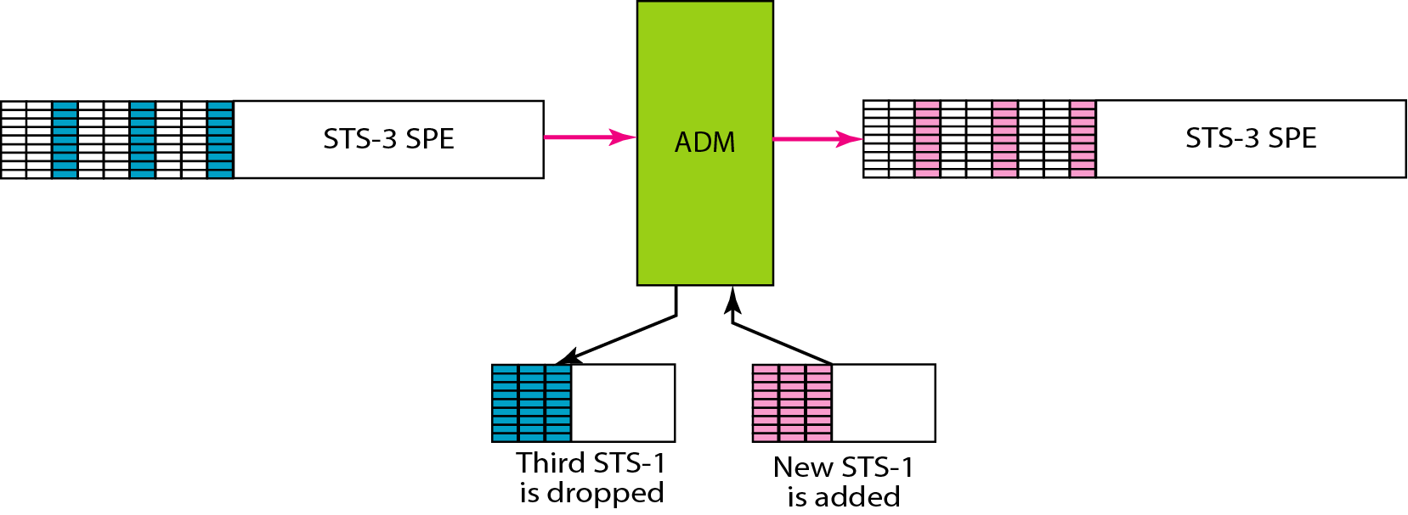
Figure 17.16 在分插复用器中丢弃并加上STS-1帧
17.<number>

Slide 39
17-5 SONET网络
使用SONET设备, 可以建立一个SONET网络, 它可以用做承载来自诸如ATM或IP负载的高速骨干网.
SONET网络大致分为三类: 线状, 环状和网状网络.
Topics discussed in this section:
线状网络 Linear Networks
环状网络 Ring Networks
网状网络 Mesh Networks
17.<number>

Slide 40
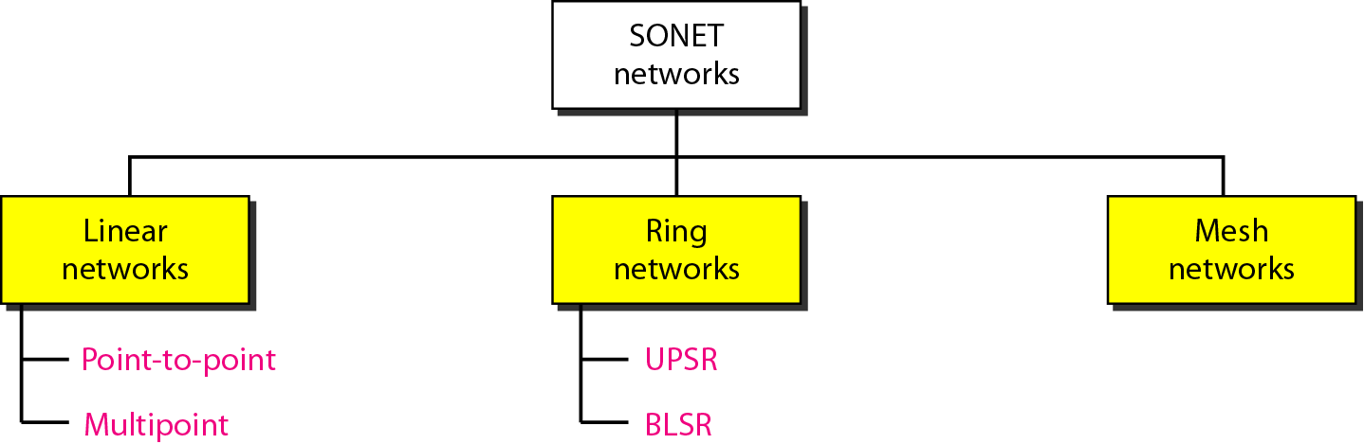
Figure 17.17 SONET网络分类
17.<number>

Slide 41
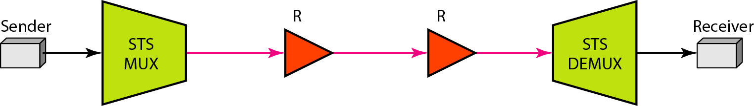
Figure 17.18 点到点的SONET网络
17.<number>

Slide 42
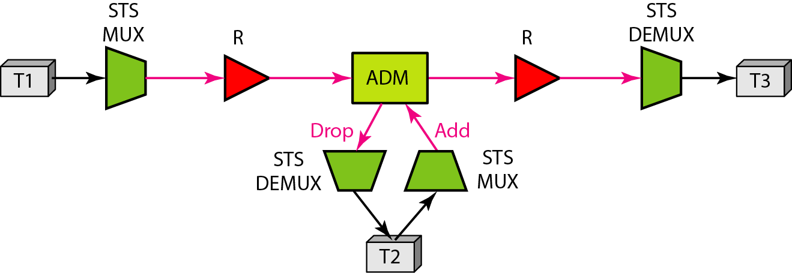
Figure 17.19 多点SONET网络
17.<number>

Slide 43
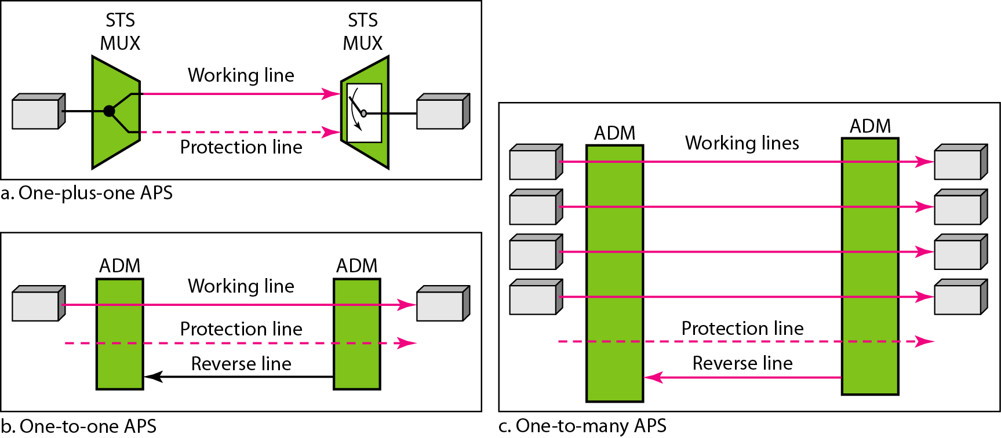
Figure 17.20 线状网络中的自动保护交换
17.<number>

Slide 44
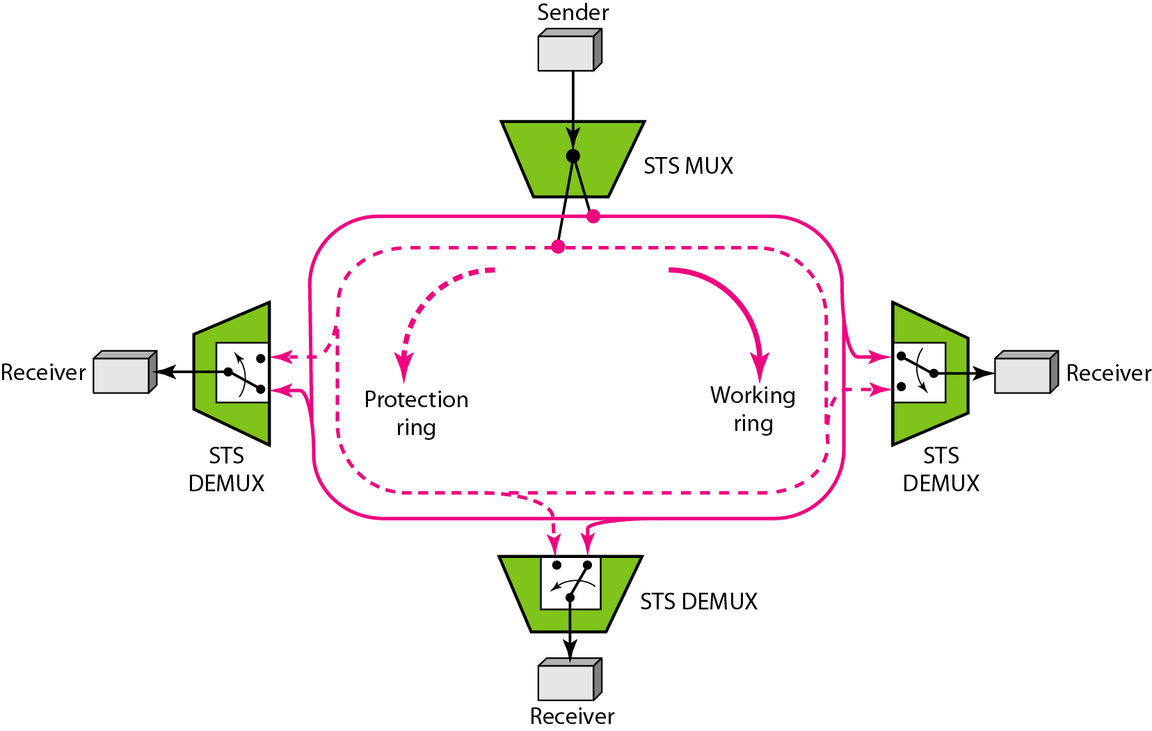
Figure 17.21 单向路径交换环
17.<number>

Slide 45
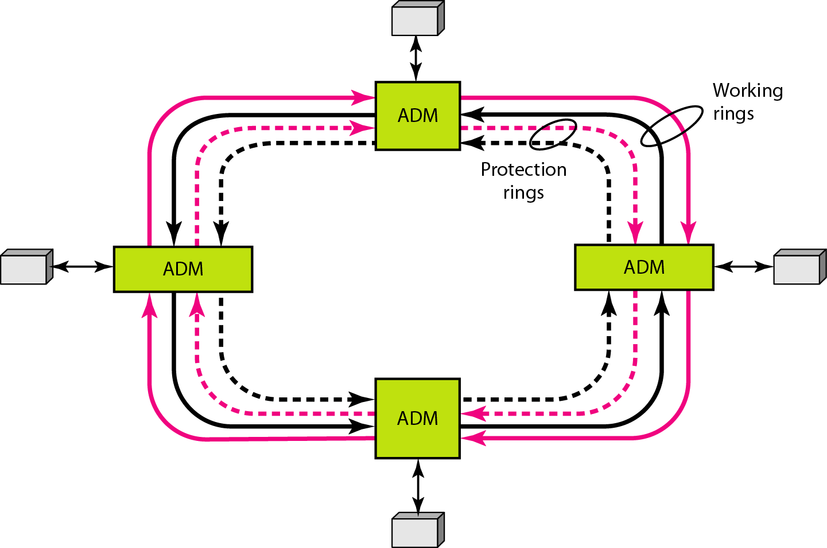
Figure 17.22 双向线路交换环
17.<number>

Slide 46
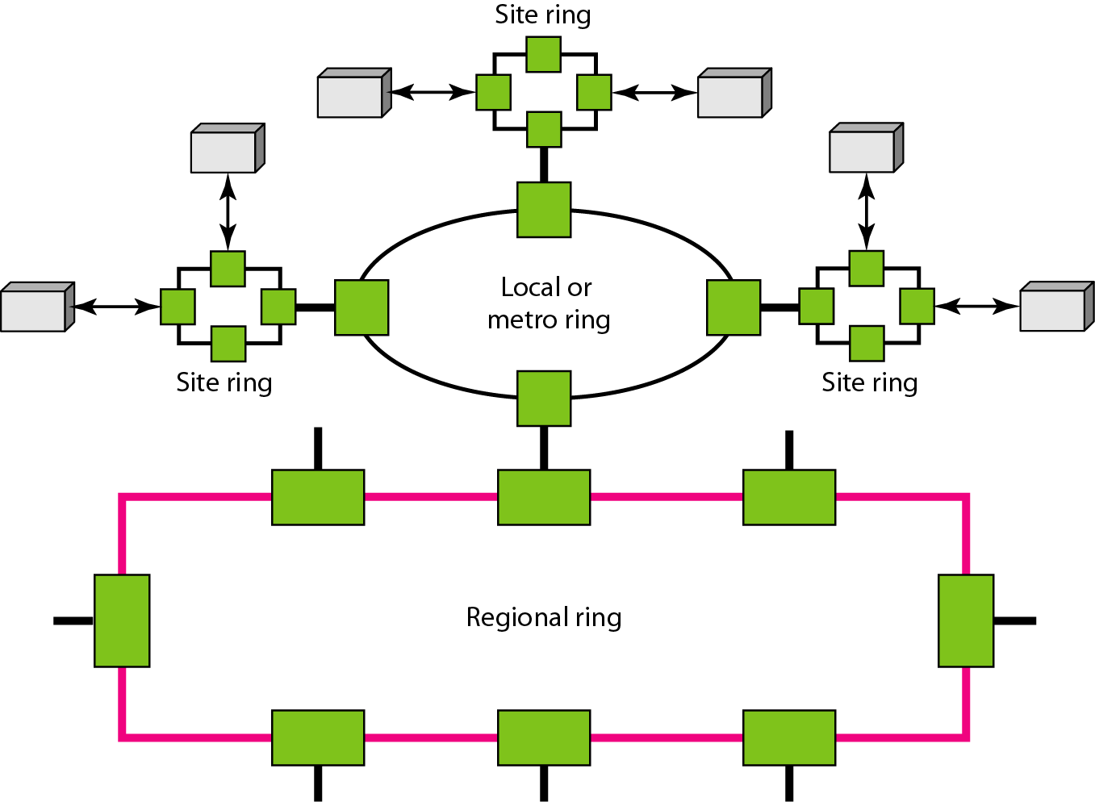
Figure 17.23 SONET网络中环的组合
17.<number>

Slide 47
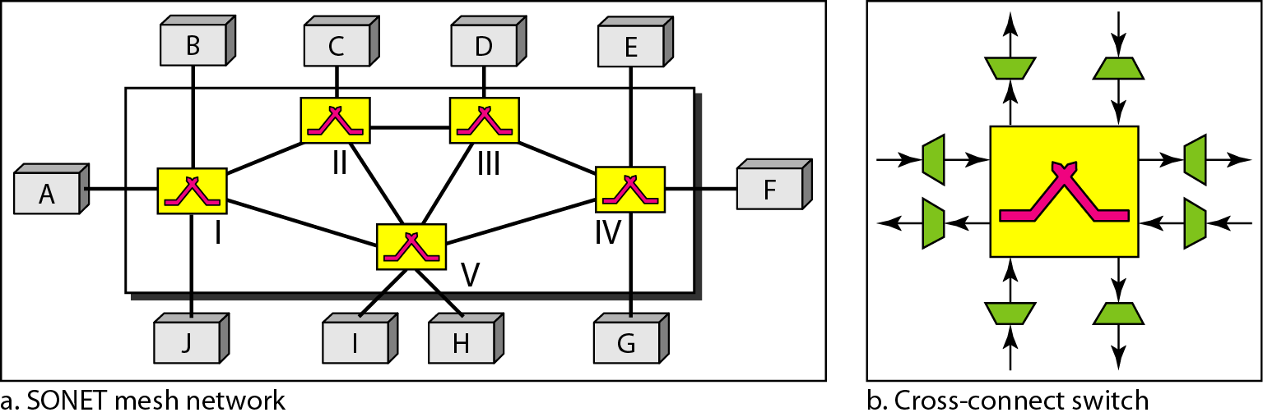
Figure 17.24 一个网状SONET网络
17.<number>

Slide 48
17-6 虚拟支路
SONET设计用来承载宽带载荷. 现在的数字体系的数据速率比STS-1低.
为了使SONET向后兼容现在的体系, 它的帧设计包括了虚拟支路(virtual tributaries, VTs)系统. 虚拟支路是能插入到STS-1的部分载荷, 并与其他部分载荷组合装入一个帧.
Topics discussed in this section:
VT类型 Types of VTs
17.<number>

Slide 49
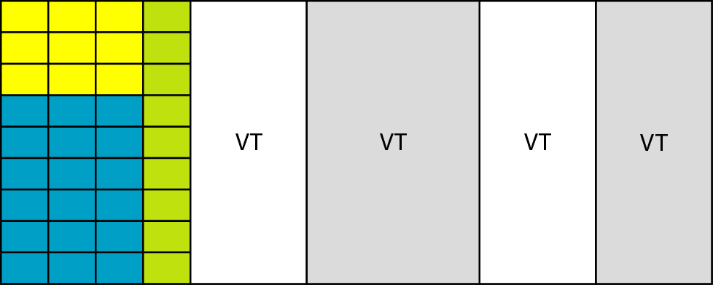
Figure 17.25 虚拟支路
17.<number>

Slide 50
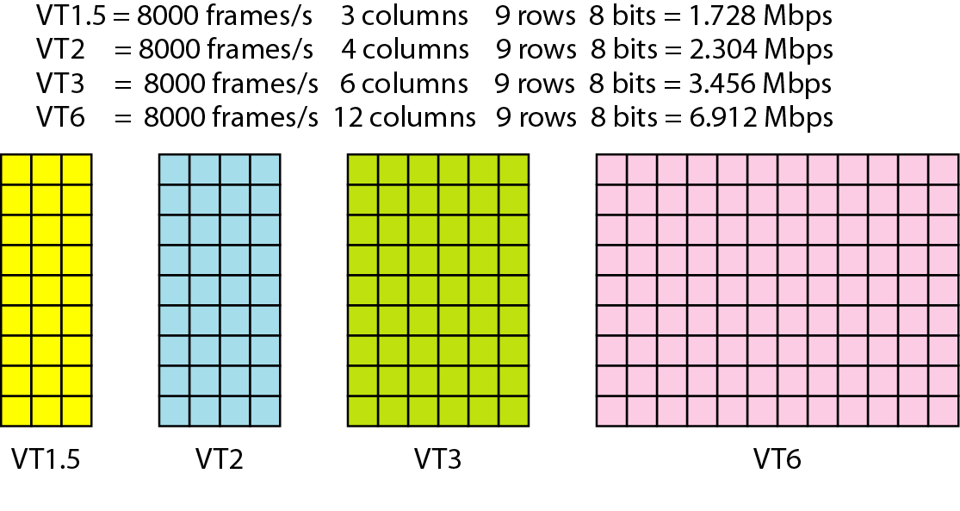
Figure 17.26 虚拟支路类型
17.<number>

